Slide 1
자료형(Data Type)
2. Python 입문
프로그램에서 나타낼 수 있는 데이터의 종류
기초적인 자료형 : 정수, 실수,문자열, 불리언 등
심화자료형 : 리스트, 튜플, 딕셔너리 등
복합자료형 : 프로그래머가 직접 원시자료형을 조합하여 만든 자료형
ex) 사람 : 나이(숫자)+성별(문자열) +이름(문자열)

Slide 2
변수(Variable)
변수(variable)
프로그램에서 다양한 종류의 데이터를 표현하기위해 사용
데이터를 담는 그릇 공간
예약어는 변수명으로 사용될 수 없다.
*예약어 : 파이썬 에서 특수목적을 위해 이미 사용중인 이름(참고 ppt 4페이지)
장점 :여러 번 원하는 만큼 재사용 할 수도 있고 일괄적으로 값을 교체하기도 편하다. (참고 ppt 7페이지)

Slide 3
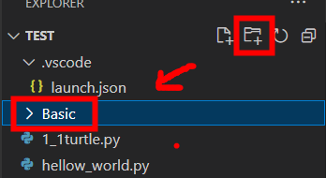
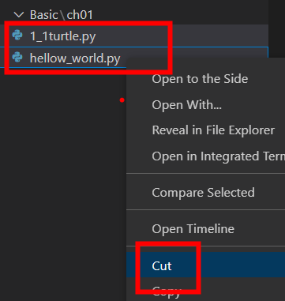
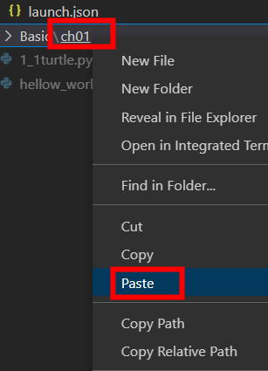
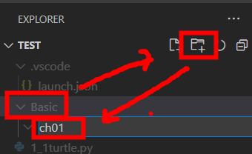
파일 목록 정리-잘 안되면 윈도우 화면의 test폴더로 가서 폴더를 생성 해도 됩니다.

Slide 4
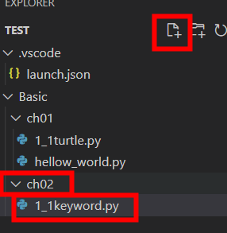
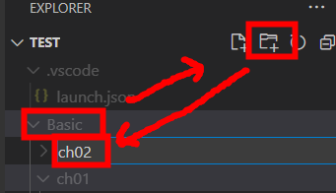
ch02폴더 만들고 1_1 keyword.py 파일을 만들어 예약어 종류 보기를 실습해 봅니다.
#예약어 보기
import keyword
print(keyword.kwlist)
print(len(keyword.kwlist))
<출력결과>['False', 'None', 'True', 'and', 'as', 'assert', 'async', 'await', 'break', 'class', 'continue', 'def', 'del', 'elif', 'else', 'except', 'finally', 'for', 'from', 'global', 'if', 'import', 'in', 'is', 'lambda', 'nonlocal', 'not', 'or', 'pass', 'raise', 'return', 'try', 'while', 'with', 'yield']
35

Slide 5
변수의 형(type):데이터가 변수에 저장 될 때 type이 정해진다.
-String :문자열 자료형(문자 하나도 문자열로 취급)
-short, int, long : 정수형
-float, double : 실수형
-boolean ; 이진형 으로 참과 거짓을 표현

Slide 6
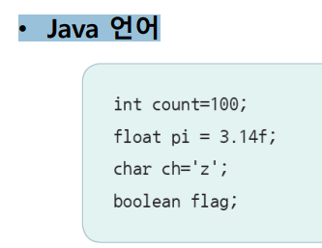
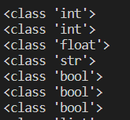

변수(Variable)-type 파이썬은 변수type를 선언하지 않고 사용한다
#숫자자료형
i=23
i2=-3
f=3.14
print(type(i))
print(type(i2))
print(type(f))
#문자열자료형
c="Hellow World!"
c2='hi'
print(type(c))
#bool자료형( 참 ,거짓 )
b=i<f
b2=False
b3=not False #반데의 의미
print(type(b))
print(type(b2))
print(type(b3))
L=[1,2,3]#리스트
t=(1,2,3)#튜플
d={"Korea":"Seoul", "us":"Washington","Japan":"Tokyo"}#딕셔너리
print(type(L)) #한줄 자동복사 shift+alt+방향키
print(type(t))
print(type(d))

Slide 7

변수(Variable)-사용예
<앵무새 이름 변경 구름이 사랑이 -> 파랑이 노랑이>
#변수를 사용하지 않았을 경우 일일이 변경해야 한다. '''
print("우리집 앵무새 두 마리의 이름은 구름이와 사랑이 입니다.")
print("구름이는 잘 먹고 잘 돌아 다닙니다.")
print("사랑이는 스스로 잘 먹지 않고 새장 안에만 있습니다. ")
print("구름이는 사랑이에게 먹이를 잘 먹여 줍니다. ")
print("구름이와 사랑이는 사이좋게 잘 지냅니다. ")
print("="*50)#"========================="하는것과 같은 효과
#변수를 사용했을 경우 변수 값만 변경해주면 일괄적으로 변경된다.
name1 = "구름이"
name2="사랑이"
print("우리집 앵무새 두 마리의 이름은 "+ name1+"와" +name2+" 입니다.")
print(name1+"는 잘 먹고 잘 돌아 다닙니다.")
print(name2+"는 스스로 잘 먹지 않고 새장 안에만 있습니다. ")
#변수를 문장 중간에서도 사용 가능
print(name1+"는"+name2+"에게 먹이를 잘 먹여 줍니다. ")
print(name1+"와"+name2+"는 사이좋게 잘 지냅니다. ")
print("="*100)

Slide 8
주석문
프로그램 코드내에 포함은 되어 있지만 실행이 되지 않는 코드
코드 설명하는 데 주로 사용사여 프로그램 이해를 돕고 개발자와의 소통을 위해사용
#한준 주석"#"사용
'''
여러 줄 주석
작은 따옴표 세개 사용
'''
"""
여러 줄 주석
큰따옴표 세개 사용
"""
#일괄 주석 처리: 블럭지정후 ”ctrl+/ “, 해제도 동일
# i=1
# j=3
# k=3

Slide 9
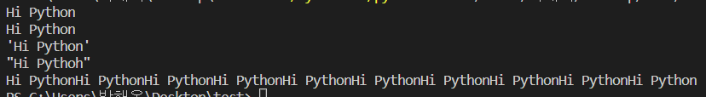

표준출력 :print()함수
문자열 출력은 작은따옴표와, 큰 따옴표를 사용한다
#print()
#문자열 출력
print("Hi Python")
print('Hi Python')
print("'Hi Python'")
print('"Hi Pythoh"')
print("Hi Python"*10)
print("-"*50)
# ”,” 와 “+” 의 차이
print("한국",'Seoul',2022)#출력을 원하는 값들을 콤마로 분리하면 공백이 삽입되어 출력
print("한국"+"Seoul"+str(2022))#+로 하면 공백이 삽입되지 않고 숫자는 문자로 변환하여야 출력된다.
# ”,” 와 “+” 의 같은점
print("한국",'Seoul',2022);print("한국",'Seoul',2022)#자동으로 다른 줄에 출력된다.,숫자를 문자로 변환하지 않아도 된다.
print("-"*50)

Slide 10


앞코드에 이어서 코딩
#end옵션사용
print("한국",'Seoul',2022,end="")
print("한국",'Seoul',2022)#end옵션을 사용하여 같은 줄에 출력
print("한국",'Seoul',2022,end="?")
print("한국",'Seoul',2022)#문장 끝에 ?표시 후 같은 줄에 출력
print("-"*50)
#sep:각 값들 사이에 sep문자가 들어가서 구분 지어 준다.
print("한국",'Seoul',2022,sep=",")
print("한국",'Seoul',2022,sep="-")

Slide 11



표준출력 :print()-format()
문자열객체 format()을 이용해서 다양한 형태로 출력이 가능
#포맷을 이용한 출럭
#{}자리에 포맷에서 지정한 값이 출력
print("당신의 나이는 {}세 입니다.".format(19))
#{}여러개일경우 format()에서 지정된 순서에 따라 출력
print("이름은 {}이고 나이는 {}세".format('홍길동',19))
#첨자 값을 이용하여 순서대로 배정
print("{0}에 {0}을 더하면 {0}이 되고,{1}에 {0}을 더하면 실수가 됩니다.".format('정수','실수'))
#변수명을 이용하여 배정
print("이름은 {name}이고, 나이는 {age}세 입니다.".format(age=19,name="송지효"))
#세자리마다 콤마 찍어 주기
print("{0:,}".format(-100000000))
#빈공간은*로 채우고 ,,오른쪽정렬,30자리수확보,세자리마다","찍기
print("{0:*>30,}".format(1000000000000))

Slide 12

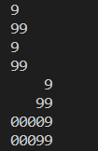
표준출력 print()
a=9
b=99
print(a)
print(b)
print(str(a).ljust(5))#5만큼 공간을 확보하고 왼쪽으로 정렬
print(str(b).ljust(5))
print(str(a).rjust(5))#5만큼 공간을 확보하고 오른쪽으로 정렬
print(str(b).rjust(5))
print(str(a).zfill(5))#5만큼 공간을 확보하고 빈공간은 0으로 채움
print(str(b).zfill(5))
참고 : 순번 출력에 사용
for num in range(1, 30):
print("순번 : "+str(num).zfill(3))

Slide 13


표준입력 : input()함수
화면에 문자열을 출력하고, 키보드로 입력된 내용을 문자열로 반환
입력되는 모든 입력내용은 문자열로 취급
Int()함수를 사용 : 문자열을 정수로 변환
Float():실수로변환,
#input()함수
name = input("이름 입력 : ")
#숫자를 입력해도 문자열로 인식함으로 정수형으로 변경해 주어야 한다.
score1=int(input("국어 성적 입력: " ))
score2 =int(input("수학 성적 입력 :" ))
total = score1 +score2
print("{}의 총점 : {}".format(name, total))

Slide 14


숫자 처리함수 abs(),pow(),max(),min(),round(),floor(),ceil(),
#숫자처리함수
print(abs(-3))#절대값 출력
print(pow(2,4))#2^4, 2**4
print(max(7,14))#최대값 출력
print(min(7,15))#최소값
print(round(3.14))#반올림
print(round(5.9))#반올림
print(round(2.1456,2))#소숫점 반올림하여 둘째 자리까지 표시
<실행결과>
3
16
14
7
3
6
2.15
from math import * #math 사용
print(floor(4.99)) #내림
print(ceil(3.14))#올림
print(sqrt(16))#제곱근
<실행결과>
4
4
4.0

Slide 15
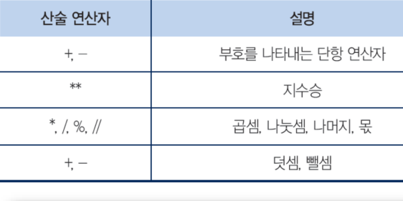
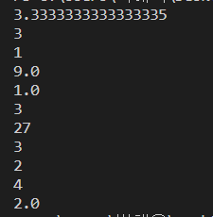
산술연산자 /(항상실수),//(몫),%(나머지),**(지수승)-오른쪽결합
#산술연산
print(10/3)#파이썬에서 나눗셈은 항상 실수로 계산한다.
print(10//3)#몫을 구한다.
print(10%3)#나머지를 구한다.
print(6/2*3)#왼쪽부터 계산한다.
print(6/(2*3))#괄호를 사용하여 결합 순서를 바꾸어 계산
print(3**1**3)#지수승으로 오른쪽 결합으로 계산한다.
print((3**1)**3)#괄호를 사용하여 결합순서를 바꾸어 계산한다.
a=2
a += 1 #a=a+1
print(a)
a -= 1 #a=a-1
print(a)
a *=2 #a=a*2
print(a)
a /=2 #a=a/2
print(a)
<실행결과>

Slide 16
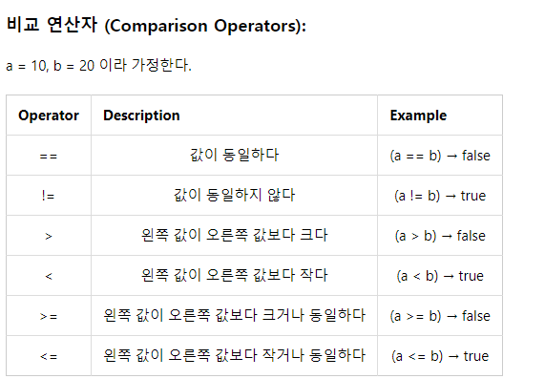
비교연산자

Slide 17
비교(관계)연산자
#비교연산자 : 결과값을 True또는 False를 반환한다.
a=10
print(a<5) #False
print(a==5)#False
print(a!=5)#True
b=20
c=30
print(a<b<c)#True
print(a>b>c)#False
print(40>20<30)# True

Slide 18
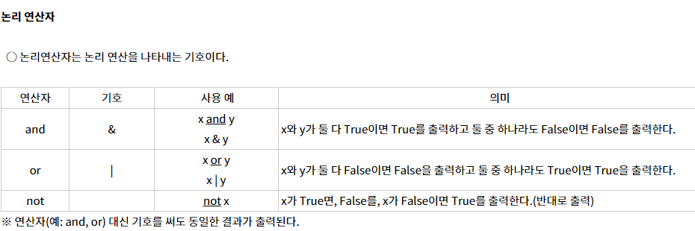

논리연산자

Slide 19


연산자- 논리연산자
#논리 연산자:and, or, not 연산자 제공
a=10
b=20
c=30
print((a<b)and(b<c)) #and 두개의 피연산자가 모두 참인 경우 참
print((a>b)and(b<c))
print((a<b)&(b<c))
print((a>b)or(b<c))#or 두개의 피연사자중 하나만 참인 경우 참
print((a>b)|(b<c))
print(True+1)#True는 1로 취급
print(not 1)
print(False +1)#False는 0로 취급
print(not 0)

Slide 20
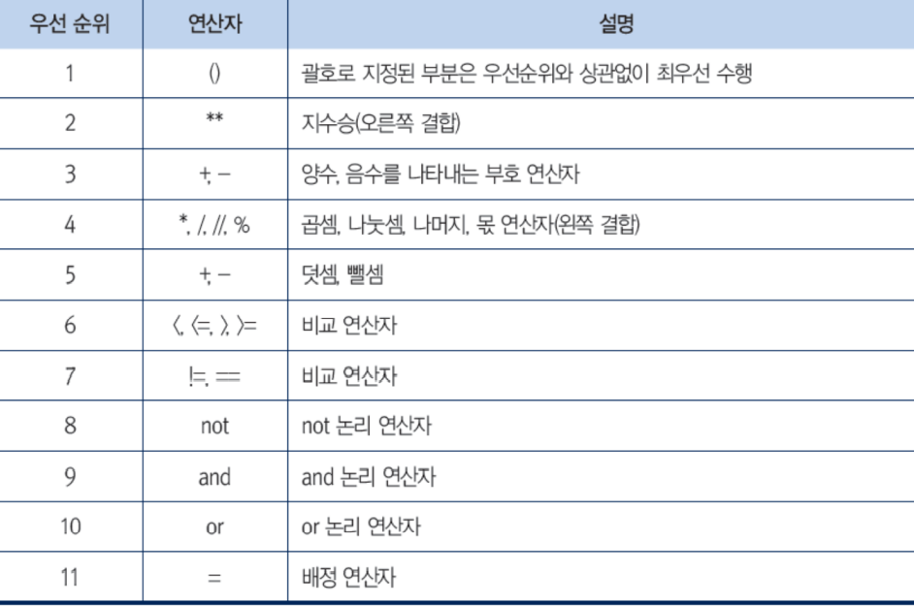
연산자- 우선순위

Slide 21
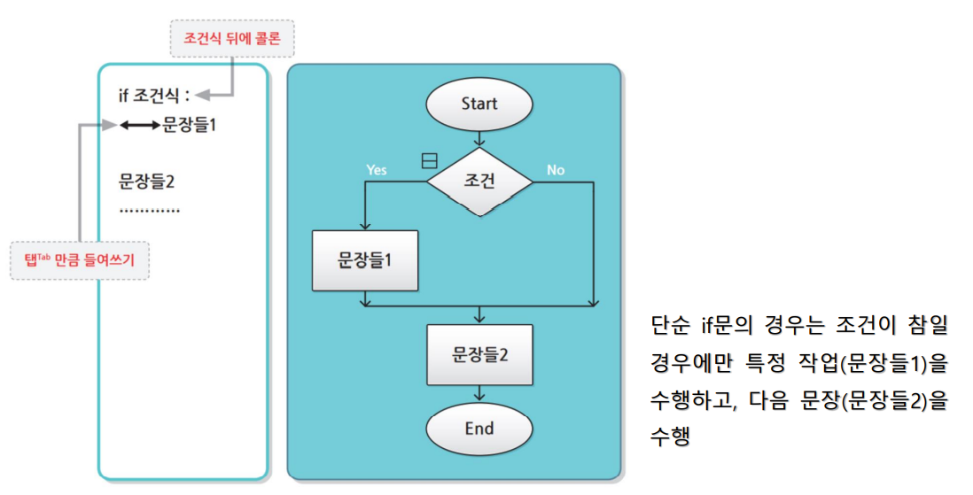
선택문 : 단순if문
단순 if 문: 조건식이 참인 경우에만 특정 문장들을 수행하고 거짓인 경우 에는 아무 일도 하지 않음

Slide 22
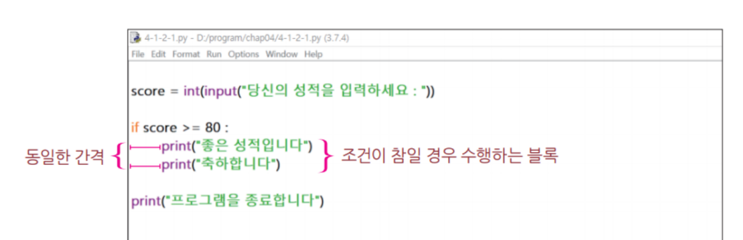
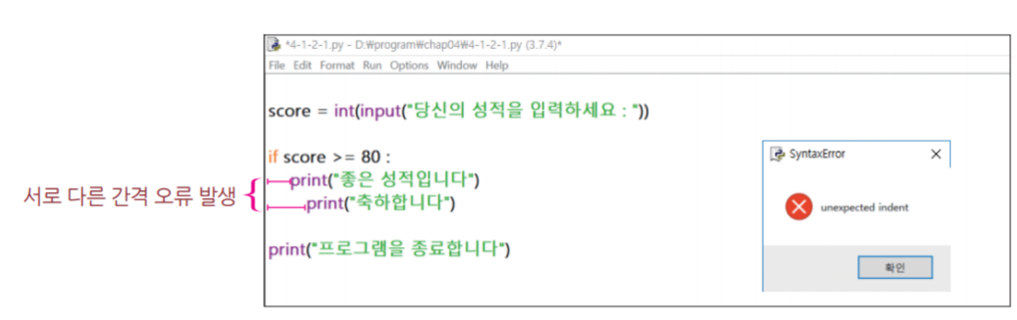
선택문 :if문
파이썬은 C, Java언어와는 달리 블록을 기술하는 명시적인 기호인 “{}”을 사용하지 않는다
https://blog.naver.com/phok75/222130989577
파이썬 에서는 “{}”대신 tab키만큼 들어 쓰기(indentation)로 블록을 지정- 가독성이 좋음

Slide 23
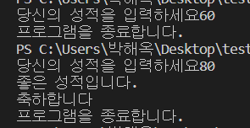
score=int(input("당신의 성적을 입력하세요"))
#단순if문
if score >=80:
print("좋은 성적입니다.")
print("축하합니다")
print("프로그램을 종료합니다.")

Slide 24
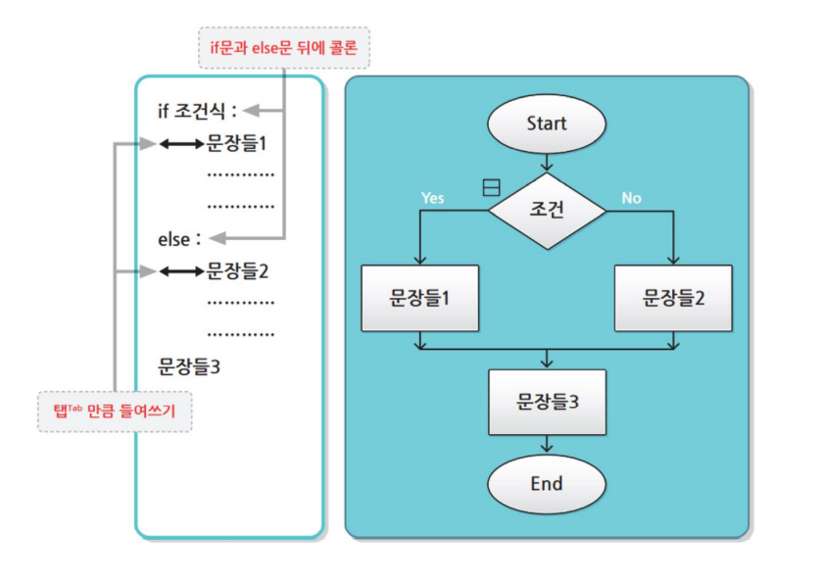
선택문 :if~else문 조건식의 결과가 참 또는 거짓에 따라 서로 다른 작업을 수행

Slide 25

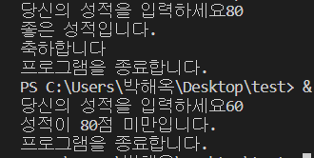
score=int(input("당신의 성적을 입력하세요"))
#if!~else문
if score >=80:
print("좋은 성적입니다.")
print("축하합니다")
else:
print("성적이 80점 미만입니다.")
print("프로그램을 종료합니다.")

Slide 26
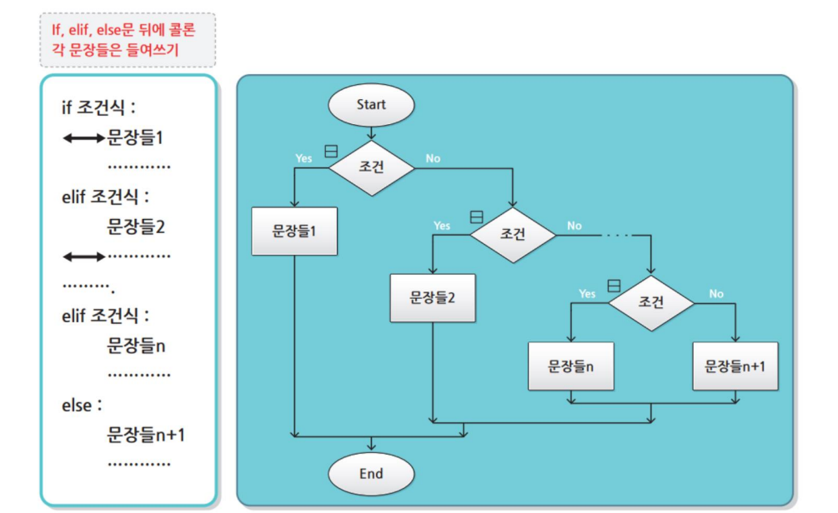
선택문 :if~elif~else문 다중 선택을 제공 조건이 거짓일 경우 다시 조건을 제시하여 조건의 결과에 따라 처리 반복적으로 제시할 수 있는 선택 조건의 수에는 제한을 두지 않음

Slide 27
score=int(input("당신의 성적을 입력하세요"))
#if~elif~else문
if score >=80 :
print("좋은 성적 80점 이상 입니다.")
elif score >= 70:
print("성적이 80점 미만 70점 이상입니다.")
elif score >= 60 :
print("성적이 70점 미만 60점 이상입니다.")
else :
print("성적이 60점 미만 입니다." )
print("프로그램을 종료 합니다.")
실행결과 예시
당신의 성적을 입력하세요80 좋은 성적 80점 이상 입니다. 프로그램을 종료 합니다. 당신의 성적을 입력하세요70 성적이 80점 미만 70점 이상입니다. 프로그램을 종료 합니다. 당신의 성적을 입력하세요60 성적이 70점 미만 60점 이상입니다. 프로그램을 종료 합니다. 당신의 성적을 입력하세요50 성적이 60점 미만 입니다. 프로그램을 종료 합니다.

Slide 28
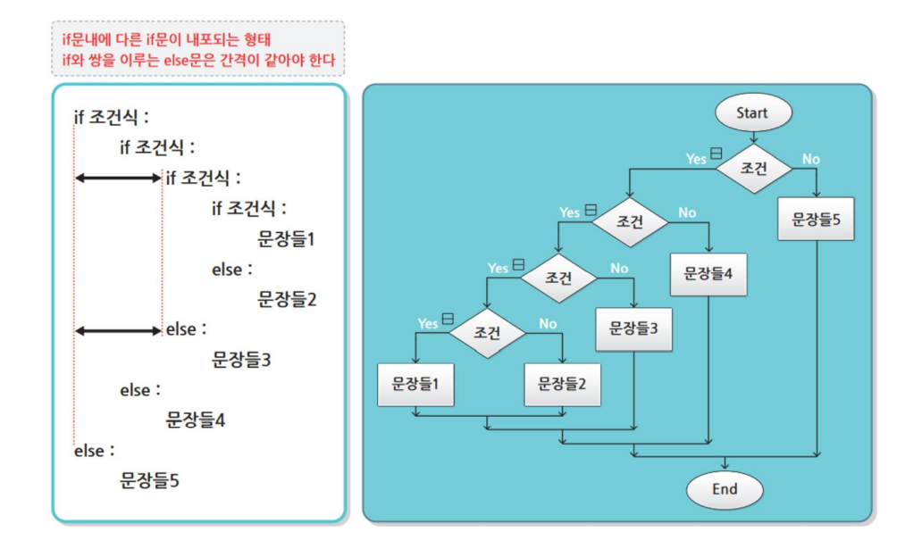
선택문 :내포된 if문 선택문 안에 또 다른 선택문이 내포될 수 있다는 의미

Slide 29

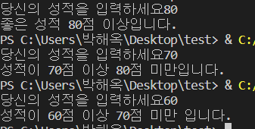
선택문 :내포된 if문
score=int(input("당신의 성적을 입력하세요"))
#내포된 if문
if score >=60:
if score >=70:
if score >=80:
print("좋은 성적 80점 이상입니다.")
else:
print("성적이 70점 이상 80점 미만입니다.")
else:
print("성적이 60점 이상 70점 미만 입니다.")
else:
print("성적이 60점 미만입니다.")

Slide 30
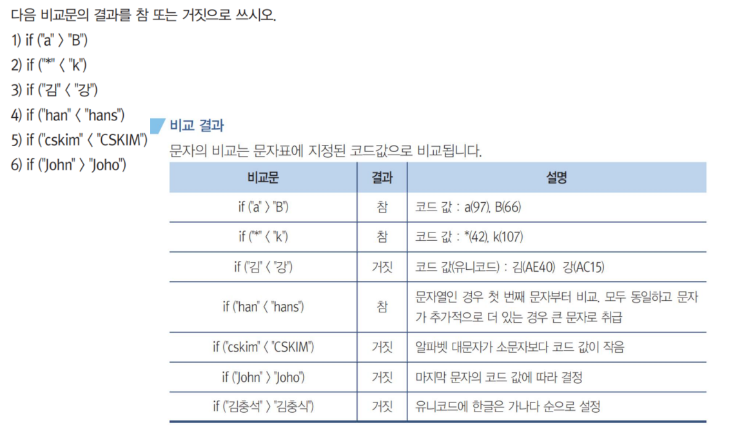
선택문 :문자열 비교 관계연산자를 사용하여 숫자 뿐 아니라 문자도 비교가능 문자열을 구성하는 각각의 문자에 해당하는 코드 값으로 비교

Slide 31
영어 유니코드표 : https://www.rapidtables.org/ko/code/text/unicode-characters.html
(해당문자 클릭하면 값 나타남)
한글 유니코드표 : 너무 많아 ctrl+f로 찾는다.
https://pooboo.tistory.com/131
유니코드 16진수로 표시
0 | 1 | 2 | 3 | 4 | 5 | 6 | 7 | 8 | 9 | A | B | C | D | E | F
 |  |  |  |  |  |  |  |  |  | 10 | 11 | 12 | 13 | 14 | 15
0 | 7 | A
16^2 | 16^1 | 16^0
0 x 16 x 16 | 7 x 16 =112 | 10
16진수 07A는 10진수 122가 된다.

Slide 32
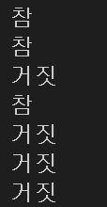
if("a">"B"):
print("참")
else:
print("거짓")
if("*"<"k"):
print("참")
else:
print("거짓")
if("김"<"강"):
print("참")
else:
print("거짓")
if("han"<"hans"):
print("참")
else:
print("거짓")
if("cskim"<"CSKIM"):
print("참")
else:
print("거짓")
if("john">"joho"):
print("참")
else:
print("거짓")
if("김충석">"김충식"):
print("참")
else:
print("거짓")

Slide 33
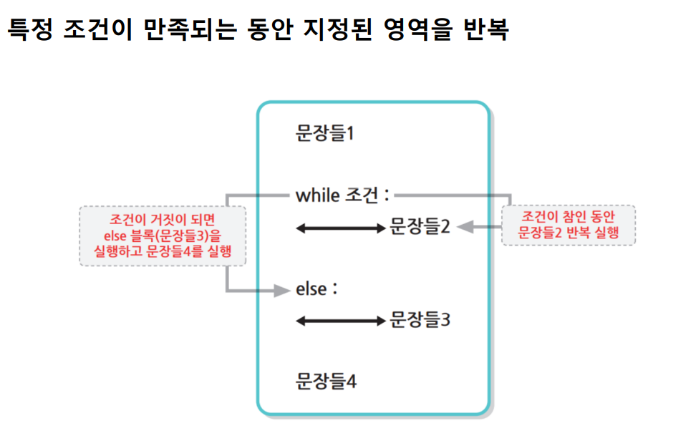
반복문 :while,조건이 항상 참이면 무한루프에 빠질 수 있다 ctrl+c로 빠져나온다.

Slide 34

반복문 :while
i=1
while i<=5:
name=input("이름을 입력하세요: ")
print(name+"씨 환영합니다.")
i=i+1
이름을 입력하세요: 나라
나라씨 환영합니다.
이름을 입력하세요: 우리
우리씨 환영합니다.
이름을 입력하세요: 무궁화
무궁화씨 환영합니다.
이름을 입력하세요: 사과
사과씨 환영합니다.
이름을 입력하세요: 배
배씨 환영합니다.

Slide 35

i=7
while i<=5:
name=input("이름을 입력하세요: ")
print(name+"씨 환영합니다.")
i=i+1
else :
print("방문자 수를 초과 하였습니다. ")
<실행결과>
방문자 수를 초과 하였습니다.
#<무한루프> : ctrl+C로 중지
i=1
while i<=5:
name=input("이름을 입력하세요: ")
print(name+"씨 환영합니다.")
#i=i+1
else :
print("방문자 수를 초과 하였습니다. ")

Slide 36
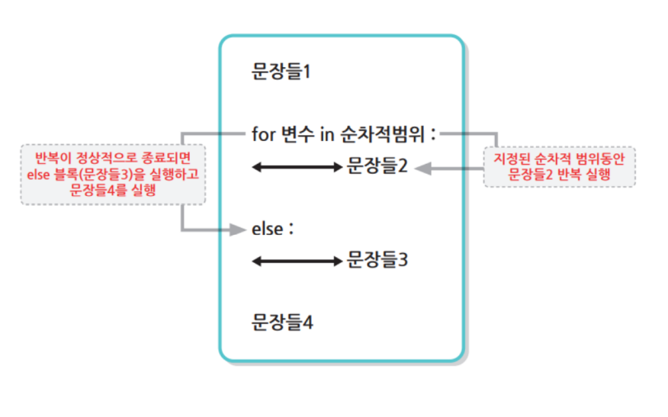
반복문 :for

Slide 37

for customer in ["아이언맨","토르","아이엠 그루트"]:
print("{}, 커피가 준비되었습니다. ".format(customer))
starbucks = ["아이언맨","토르","아이엠 그루트"]
for customer in starbucks:
print("{}, 커피가 준비되었습니다. ".format(customer))
else:
print("{}, 커피가 준비되었습니다.".format("원더우먼"))
<실행결과>
아이언맨, 커피가 준비되었습니다.
토르, 커피가 준비되었습니다.
아이엠 그루트, 커피가 준비되었습니다.
아이언맨, 커피가 준비되었습니다.
토르, 커피가 준비되었습니다.
아이엠 그루트, 커피가 준비되었습니다.
원더우먼, 커피가 준비되었습니다.

Slide 38
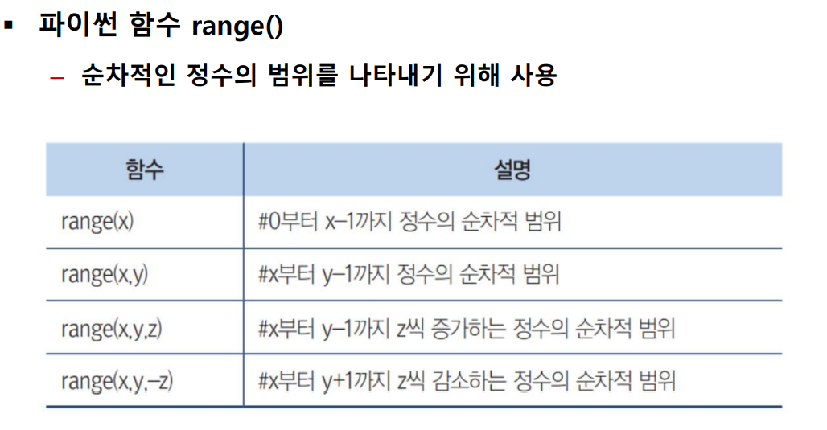
반복문 :for (1)range()함수

Slide 39
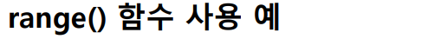
반복문 :for (1)range()함수를 사용하여 반복 횟수를 지정하는 방법을 많이 사용
for i in range(10):
print(i, end=" ")#출력결과 :0 1 2 3 4 5 6 7 8 9
print()
for i in range(1,10):
print(i, end=" ")#출력결과:1 2 3 4 5 6 7 8 9
print()
for i in range(1,10,2):
print(i, end=" ")#출력결과:1 3 5 7 9
print()
for i in range(10,1):#출력결과 없음
print(i, end=" ")
print()
for i in range(10,1,-1):
print(i, end=" ")#출력결과:10 9 8 7 6 5 4 3 2
print()
for i in range(10,0,-1):
print(i, end=" ")#출력결과:10 9 8 7 6 5 4 3 2 1
print()
for i in range(10,0,-2):
print(i, end=" ")#출력결과:10 8 6 4 2

Slide 40
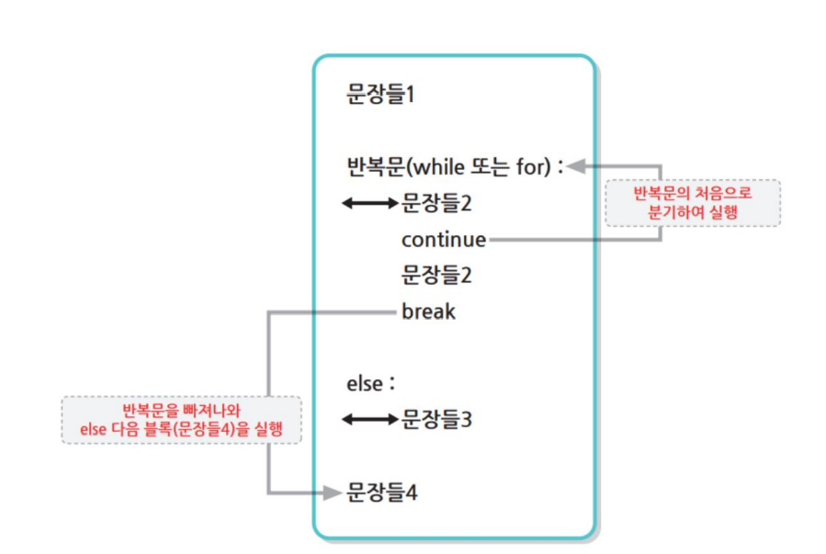
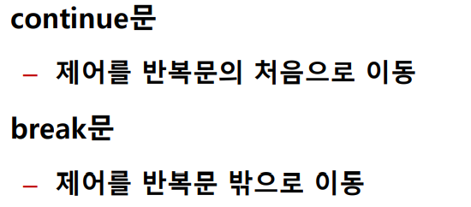
반복문 :continue,break

Slide 41

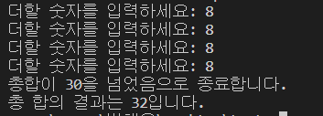
반복문 :continue,break
sum=0
while True:
num=int(input("더할 숫자를 입력하세요: "))
sum += num
if sum>30:
print("총합이 30을 넘었음으로 종료합니다.")
break
else:
continue
print(sum)#continue문 때문에 실행이 되지 않는다.
print(f＂총 합의 결과는 {sum}입니다. ＂)
#print("총합의 결과는 {}입니다.".format(sum))

Slide 42
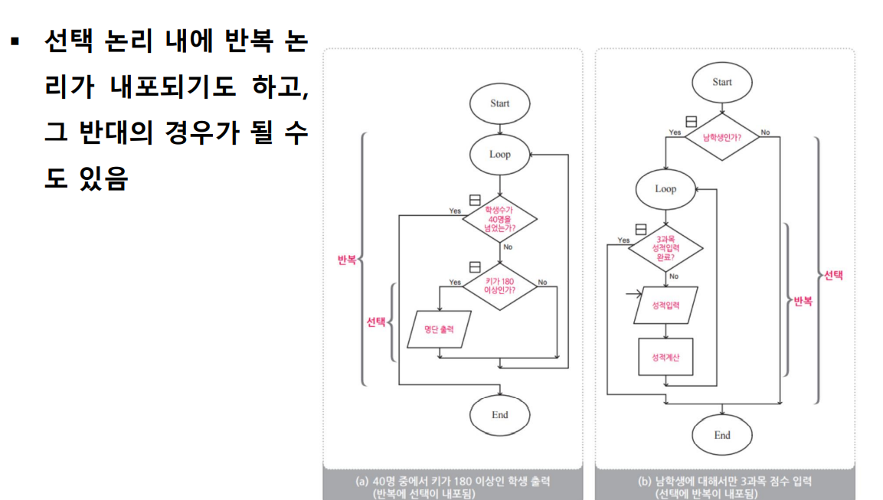
선택,반복의 결합

Slide 43



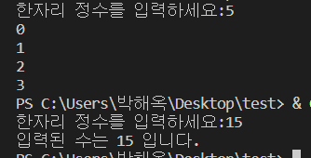
선택,반복의 결합
a=int(input("한자리 정수를 입력하세요:"))
if a < 10:
for i in range(a):
if i>3:
break
print(i)
else:
print("입력된 수는",a,"입니다." )
#<반복논리에 if논리 내포>
a=[1,2,3,4,5,6]
for i in a:
if i >3:
break
print(i)

